Slide 1
MOTIVATIE LEREN
Aandacht = bewust onderbewust op een lijn
Je hersens willen dat je geen zin hebt en demotiveerd bent. Het is de bedoeling. Begrijpen dat er is niets mis met jou, je bent niet zwak, je voelt zwak en je wordt voor een goede reden gemanipuleerd door je onderbewuste. Onderbewuste hersenupdate.
Accepteren, begrijpen, reflecteren >>> Shaolin
Worden mental schakelaars TO DO LIST >>>WAT TO DO LIST
Begrijpen de herproggamerinsproces (oren bewegen) mylenation, noodzaak van terugval
Kracht van accepteren overgeven, ruimte geven.
Goed zorgen voor jezelf als plantje (licht, water, voedsel, beweging, ontspanning met de doel om te ontspannen)

Slide 2
MOTIVATIE LEREN
STAP 1.
Van demotiveerd naar neutral
Van stress naar opluchting
STAP 2.
Van neutral/opgelucht naar gemotiveerd.

Slide 3
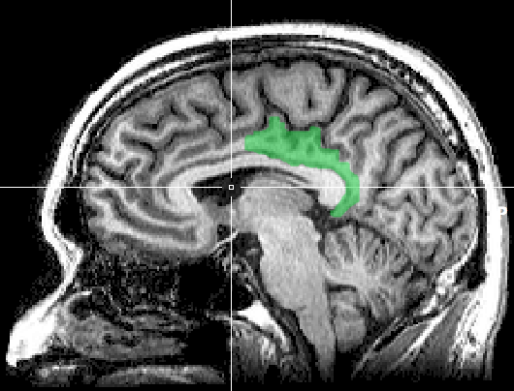
posterior cingulate cortex

Slide 4
Om jezelf goed te voelen
Of iets goed moet gebeuren, of je iets positiefs moet denken over wat je doet.
Erge dingen zijn erg todat je blijft (onrealistisch) denken dat ze erg zijn.
Mentale ‘’overlevingsfilters’’ uitschakelen (die maken ons niet succesvol)

